Slide 1
Organisasi dan Arsitektur Komputer
Pertemuan 5 – Memori Internal

Slide 2
Tipe Memori Semikonduktor
RAM
Disebut karena semua memori semikonduktor adalah diakses secara acak
Baca / Tulis
Volatile
Penyimpanan sementara
Statis atau dinamis

Slide 3
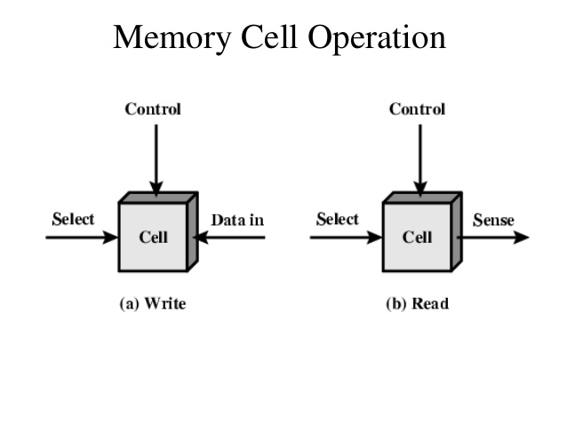
Cara Kerja Semikonduktor

Slide 4
Dynamic - RAM
Bit disimpan sebagai muatan dalam kapasitor
Perlu penyegaran bahkan saat dihidupkan
Konstruksi lebih sederhana
Lebih murah
Lebih lambat
—Tingkat muatan menentukan nilai

Slide 5
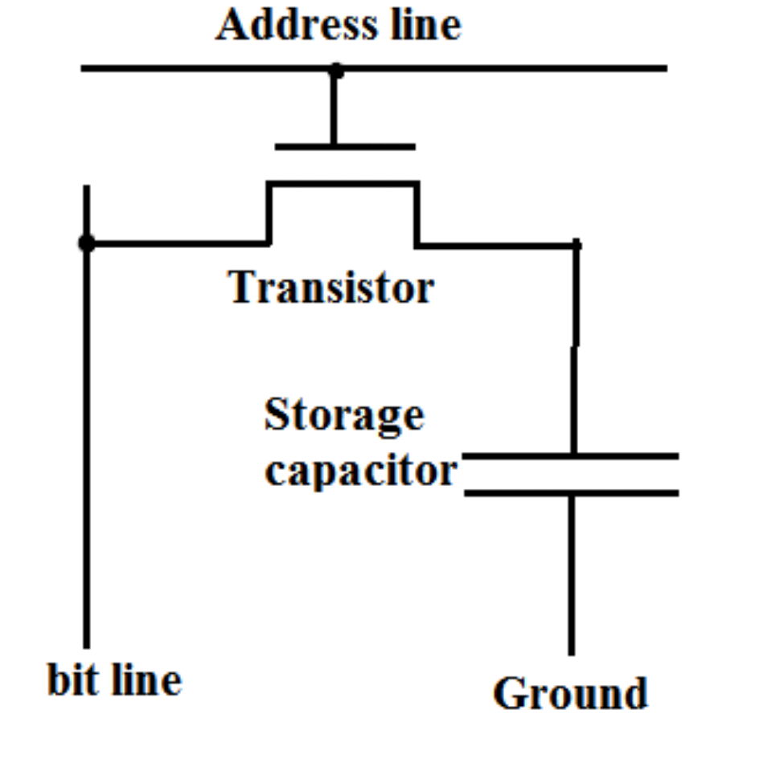
Struktur Dynamic RAM
This Photo by Unknown author is licensed under CC BY-SA.

Slide 6
Cara Kerja DRAM
Baris alamat aktif ketika bit dibaca atau ditulis
Saklar transistor tertutup (arus mengalir)
Menulis
Tegangan ke garis bit
Tinggi untuk 1 rendah untuk 0
Lalu garis alamat sinyal
Transfer dibebankan ke kapasitor

Slide 7
Cont'd
Baca
Baris alamat dipilih ketika transistor menyala
Mengisi daya dari kapasitor yang diumpankan melalui jalur bit ke penguat indera
Bandingkan dengan nilai referensi untuk menentukan 0 atau 1
Muatan kapasitor harus dikembalikan

Slide 8
RAM Statis
Bit disimpan sebagai sakelar hidup / mati
Tidak perlu menyegarkan saat dinyalakan
Konstruksi lebih kompleks
Lebih mahal
Lebih cepat
Cache
Digital
—Menggunakan rangkaian flip-flop

Slide 9
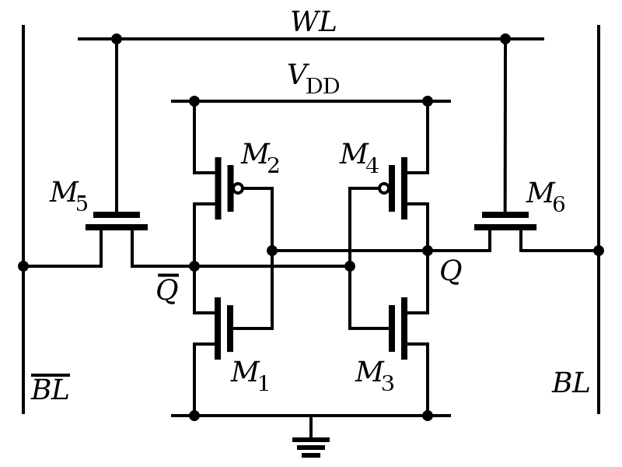
Struktur RAM Statis
This Photo by Unknown author is licensed under CC BY-SA.

Slide 10
Cara Kerja RAM Statis
Pengaturan transistor memberikan keadaan logika yang stabil
• State 1
—C1 tinggi, C2 rendah
—T1 T4 mati, T2 T3 aktif
• State 0
—C2 tinggi, C1 rendah
—T2 T3 mati, T1 T4 aktif

Slide 11
Perbandingan
• Keduanya Volatile
• Dynamic
—Sederhana untuk membangun, lebih kecil
—Tidak mahal
—Perlu menyegarkan
• Static
—Lebih cepat
—Cache

Slide 12
Read Only Memory
Penyimpanan permanen
—Non Volatile
Pemrograman Mikro
Subrutin Pustaka
Program sistem (BIOS)
Tabel fungsi

Slide 13
Tipe ROM
Ditulis selama pembuatan chip
Sangat mahal untuk keperluan kecil
Dapat diprogram (satu kali)
PROM
Dapat dihapus
Erasable Programmable (EPROM)
Dihapus oleh UV
Electrically Erasable (EEPROM)
Butuh waktu lebih lama untuk menulis daripada membaca
Flash memory
Hapus seluruh memori secara elektrik

Slide 14
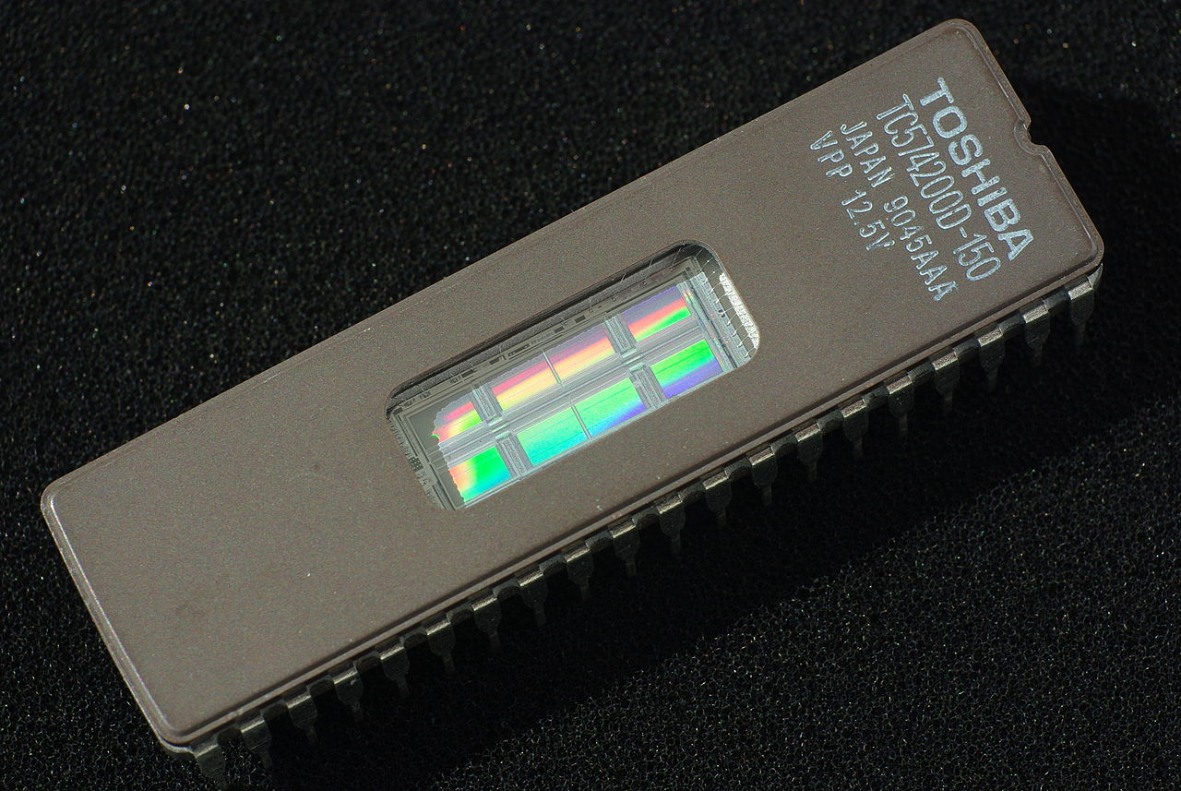
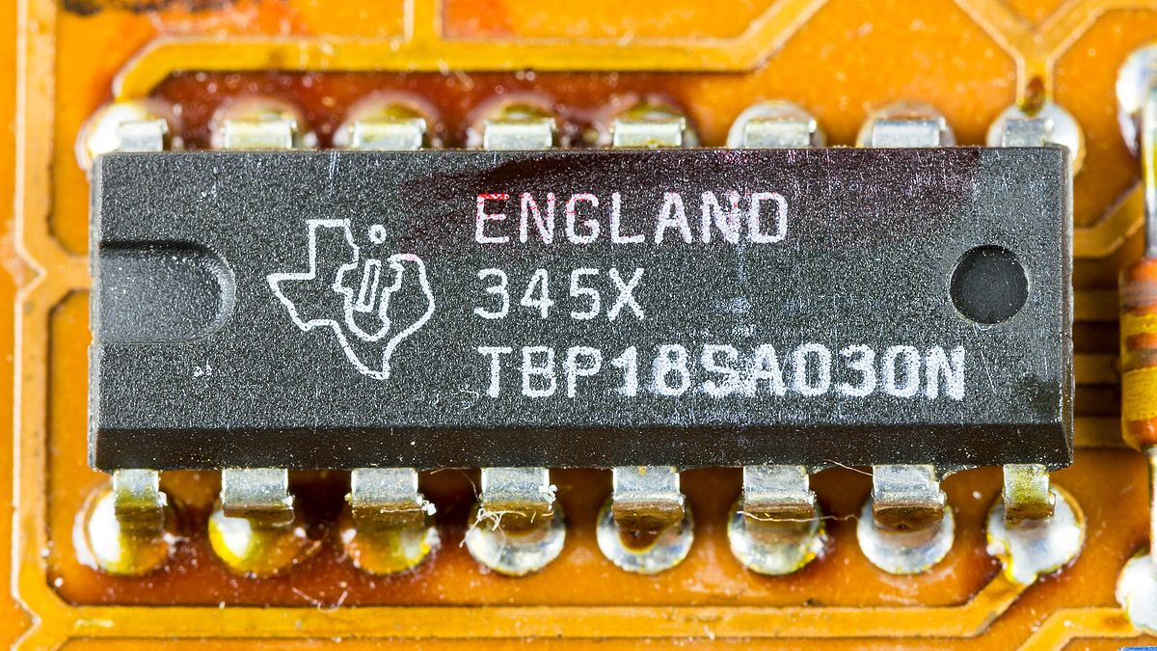
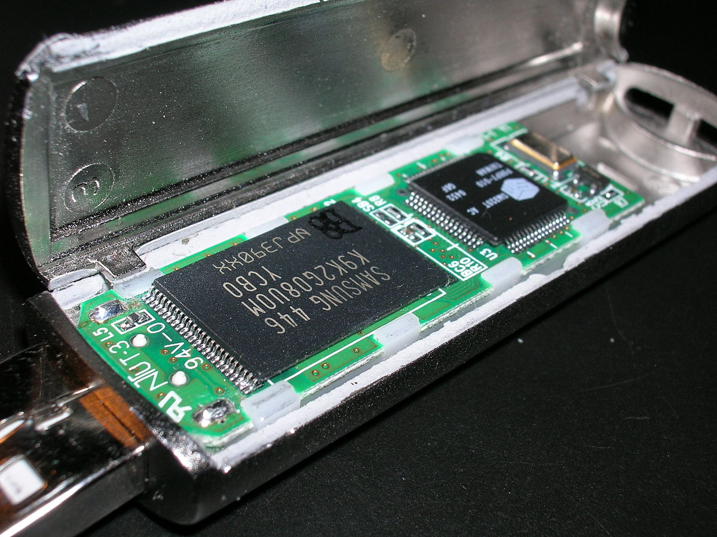
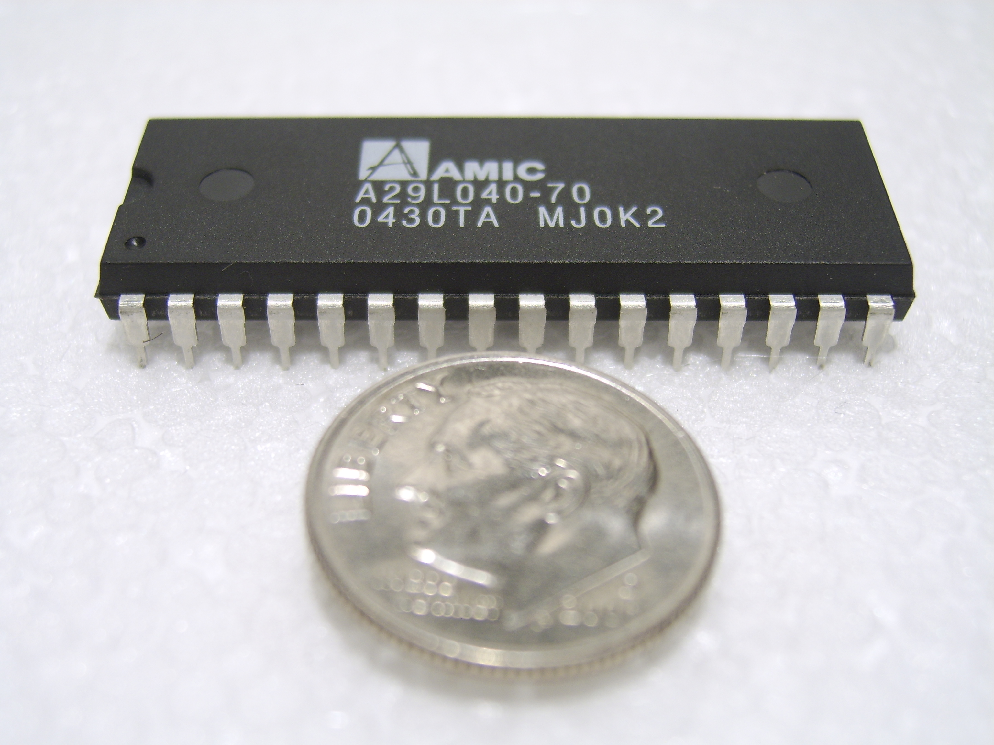
Ilustrasi

Slide 15
Refreshing
Segarkan sirkuit yang termasuk dalam chip
Nonaktifkan chip
Hitung melalui baris
Baca & Tulis kembali
Membutuhkan waktu
Memperlambat kinerja komputer

Slide 16
Error Correction
Hard Failure
Kerusakan permanen
Soft Error
Acak, tidak merusak
Tidak ada kerusakan permanen pada memori
Terdeteksi menggunakan kode koreksi kesalahan Hamming

Slide 17
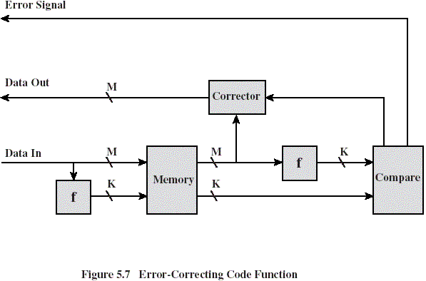
Ilustrasi

Slide 18
Fungsi Error Correcting Code
ECC Memory adalah jenis penyimpanan data komputer yang dapat mendeteksi dan memperbaiki jenis korupsi data internal yang paling umum

Slide 19
DRAM Lanjutan
Enhanced DRAM
Berisi SRAM kecil
SRAM memegang pembacaan baris terakhir
Cache DRAM
Komponen SRAM yang lebih besar
Menggunakan cache atau buffer serial

Slide 20
Synchronous DRAM
Akses disinkronkan dengan jam eksternal
Alamat disajikan ke RAM
Karena SDRAM memindahkan data dalam waktu dengan jam sistem, CPU tahu kapan data akan siap
CPU tidak harus menunggu, ia dapat melakukan sesuatu yang lain

Slide 21
RAMBUS
Diadopsi oleh Intel untuk Pentium & Itanium
Pesaing utama untuk SDRAM
Paket vertikal - semua pin di satu sisi
Bus alamat hingga 320 chip RDRAM pada 1,6Gbps
Protokol blok asinkron

Slide 22
DDR - SDRAM
SDRAM hanya dapat mengirim data satu kali per jam
SDRAM kecepatan data ganda dapat mengirim data dua kali per siklus clock

Slide 23
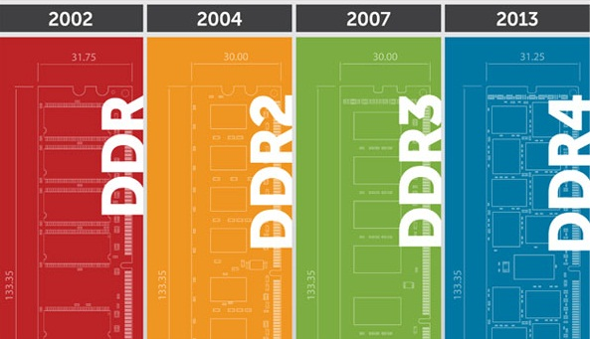
Generasi DDR
This Photo by Unknown author is licensed under CC BY-SA-NC.

Slide 24
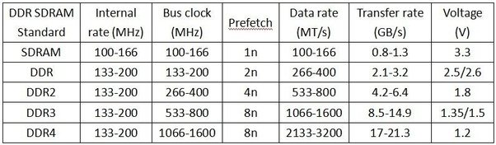
Perbandingan Generasi

Slide 25
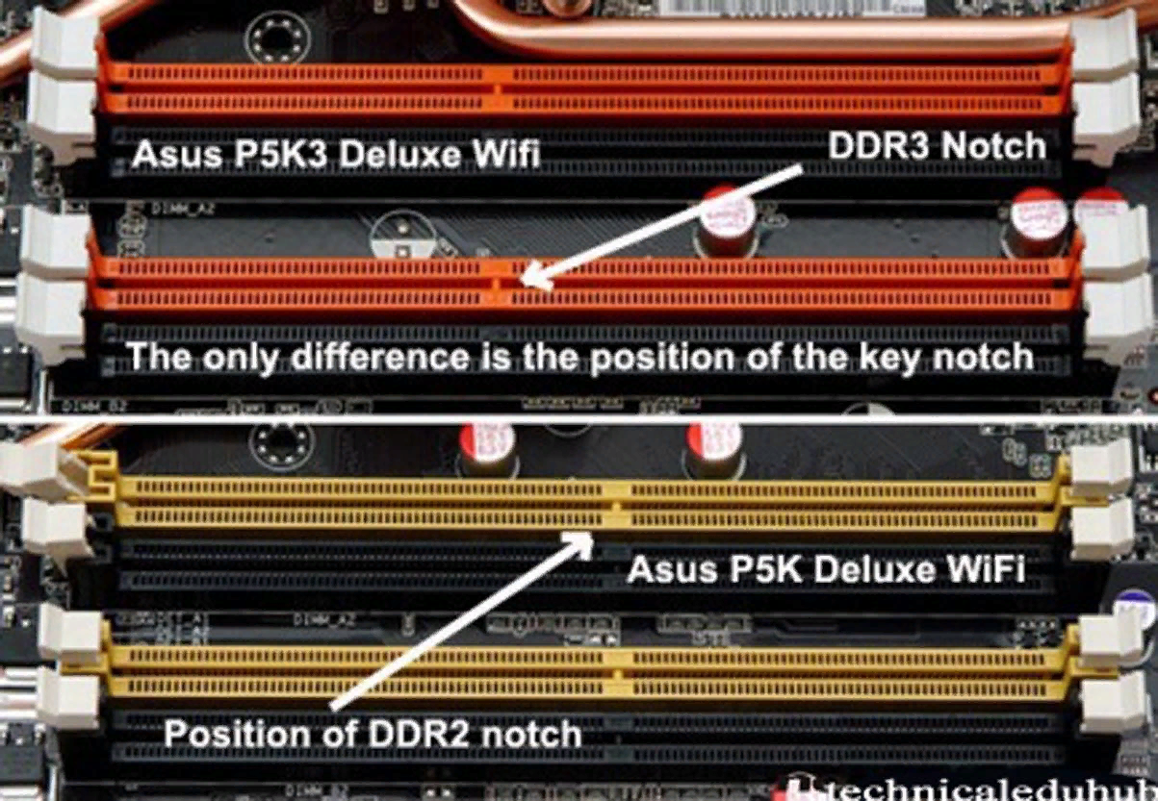
Ilustrasi

Slide 26
Cache DRAM
Mitsubishi
Mengintegrasikan cache SRAM kecil (16 kb) ke dalam chip DRAM generik
Digunakan sebagai cache sebenarnya
64 garis bit
Efektif untuk akses acak biasa
Untuk mendukung akses serial blok data

Slide 27
Pengujian Memory
RAM yang dipakai sebaiknya diuji demi menghindari RAM yang cacat
MemTest
Perangkat lunak pengujian memori untuk menguji RAM di komputer untuk mencari kesalahan menggunakan serangkaian algoritma dan pola pengujian yang komprehensif

Slide 28
Mengapa harus diuji?
RAM yang tidak dapat diandalkan dapat menyebabkan banyak masalah. Data rusak, macet, dan perilaku yang tidak dapat dijelaskan.
RAM yang buruk adalah salah satu masalah komputer yang paling membuat frustrasi karena gejalanya seringkali acak dan sulit dijabarkan.

Slide 29
